Slide 1



i!i 에이콘아카데미(강남)
AI 프로젝트 기반 빅데이터 분석 과정 A
서울시 아파트 가격에 영향을 미치는 요인분석
2 TEAM
나석원, 김현경, 김현욱
송호준, 이준규

Slide 2

서울시 아파트 가격에 영향을 미치는 요인분석
목 차
01. 팀 구성 및 역할
02. 배경 및 목적
03. 가설 설정
04. 데이터 수집 & 전처리
05. 데이터 시각화
06. 데이터 분석
07. 결론
08. 자체 평가 의견

Slide 3





01. 팀 구성 및 역할
팀장 나석원
팀원 김현경
팀원 김현욱
팀원 송호준
팀원 이준규
데이터 수집 및 전처리
데이터 분석
시각화
PPT 작성
데이터 수집 및 전처리
데이터 분석
PPT 작성
데이터 수집 및 전처리
데이터 분석
PPT 발표
데이터 수집 및 전처리
데이터 분석
DB 설계
시각화
데이터 수집 및 전처리
데이터 분석
시각화
PPT 발표
활동내용/일정 / 테두리 흰색으로 | 1주 | 2주 | 3주
기획 및 설계
주제 선정/요구 사항 분석
Dataset 수집 계획 수립
업무 분할
Data 전처리
데이터 수집
데이터 전처리
시각화
Data 분석
변수 선택과 모델링 기획
분석 & 시각화
결과

Slide 4




















01. 개발도구
Language
Tool
Library
Visualization

Slide 5



02. 배경 및 목적
< 배 경 >
부동산 시장은 경제에 큰 영향을 미치는 중요한 시장입니다.
최근 몇 년간 부동산 가격은 상승세를 보이며, 부동산에 대한 관심도 높아졌습니다.
아파트 가격 변동요인을 분석하는 것은 부동산 시장을 이해하고 관심을 가진 사람들에게 중요한 정보입니다.
< 목 적 >
아파트 가격에 영향을 미치는 요인들을 파악하여 부동산 시장의 전반적인 흐름을 파악하는데 의미를 가지고 있다.
출처 : https://www.mk.co.kr/news/realestate/10623803
출처 : https://www.dt.co.kr/contents.html?article_no= 2023042002109923065001&ref=naver

Slide 6
















03. 가설 설정
금리
치안
GDP
인구이동
경제적 요인
학원
정류장
환경적 요인
실업률
학교
병원
고용률
물가지수
현금유동성 비율
공원
카페
가설 : 경제적 요인과 환경적 요인이 아파트가격에 영향을 미친다.
출처: Google image

Slide 7
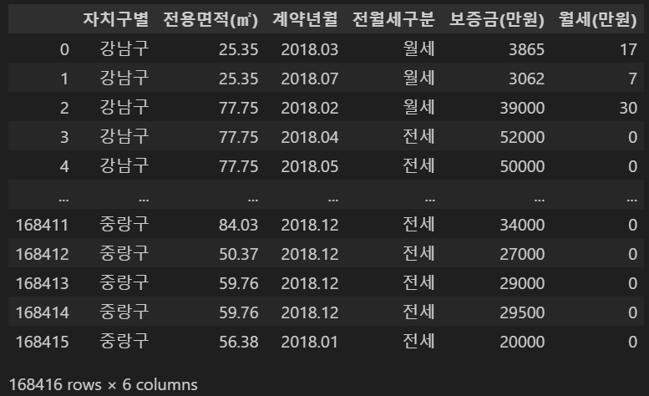
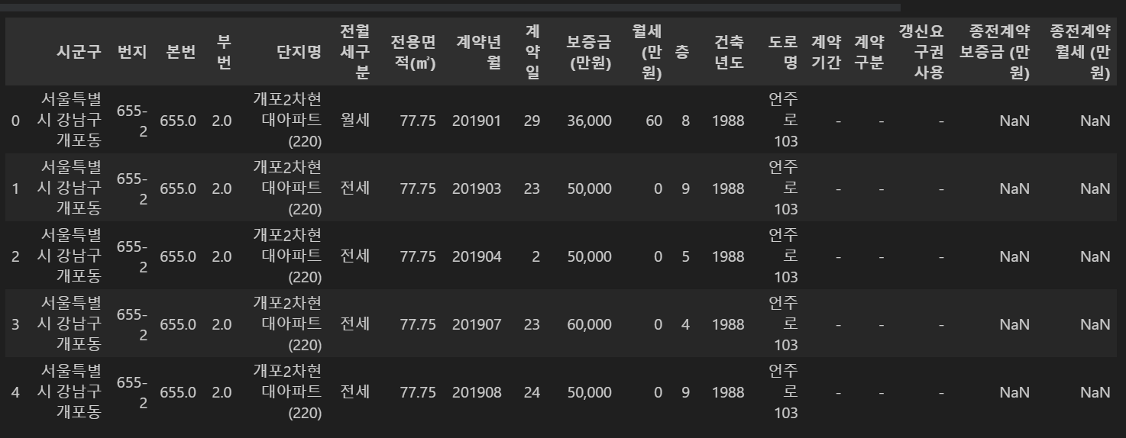
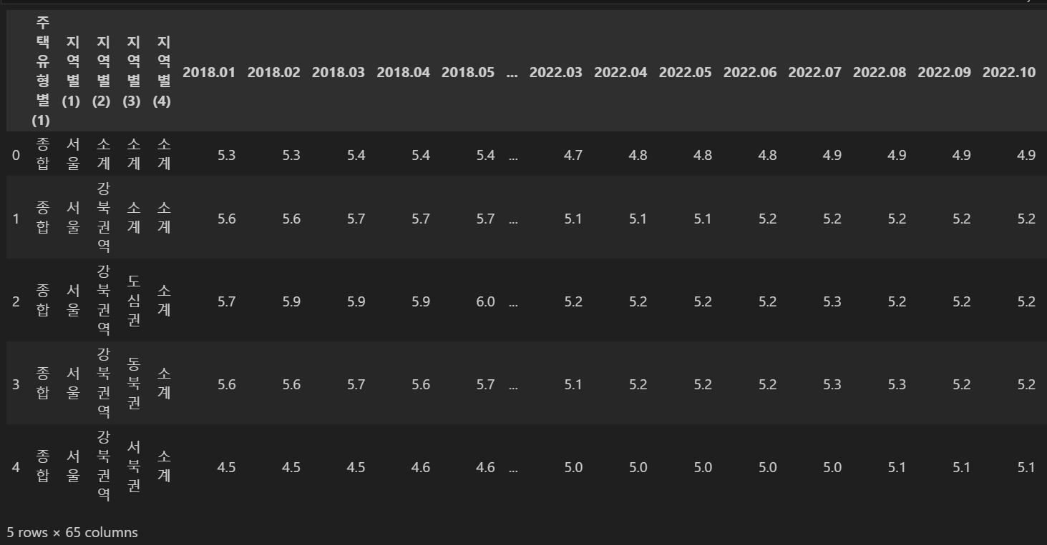
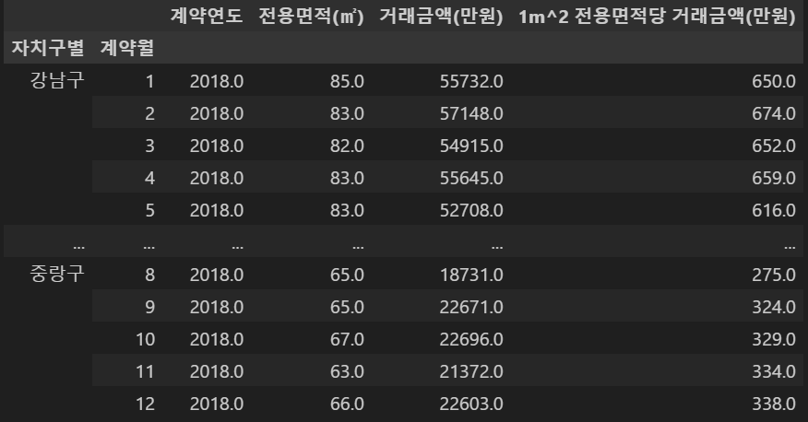
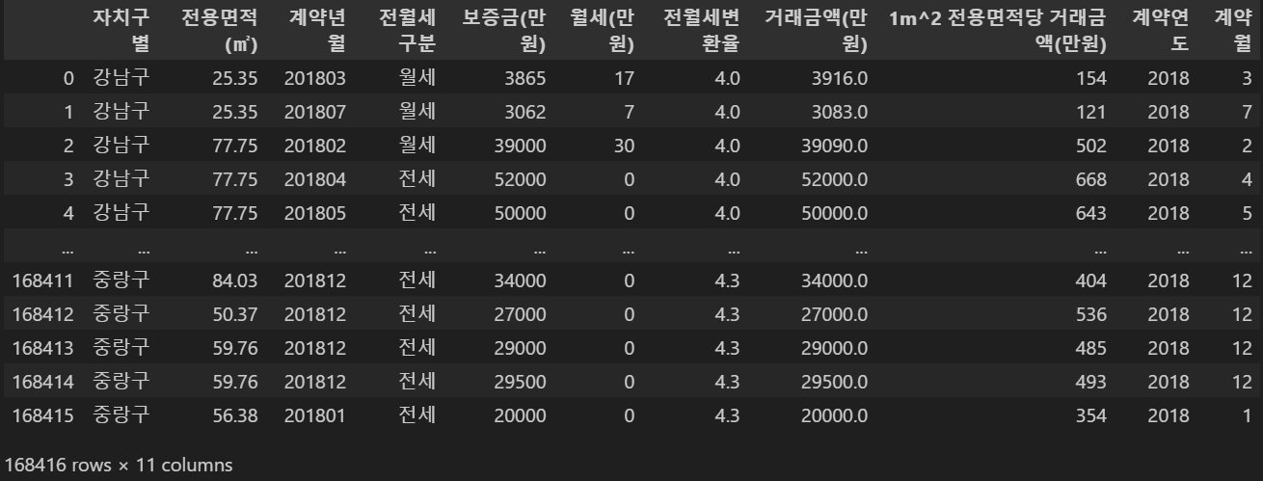
04. 데이터 수집 & 전처리 – 아파트 실거래가
1. 아파트 실거래 매매, 전세, 월세 데이터 및 전월세변환율
출처 :KOSIS 국가통계포털, 국토교통부 실거래가 공개시스템 (2006-2022)
2. 필요 column data 추출, 결측치 처리, 데이터타입 변환
4. 서울시 자치구 기준 월, 연도별 데이터 정리
3. 파생변수 생성
- 월세가격 변환 = 보증금 + (월세 * 12개월) / 자치구별 전월세변환율
- 1m² 전용면적당 거래금액(만원) = 거래금액(만원) / 전용면적(m²)

Slide 8
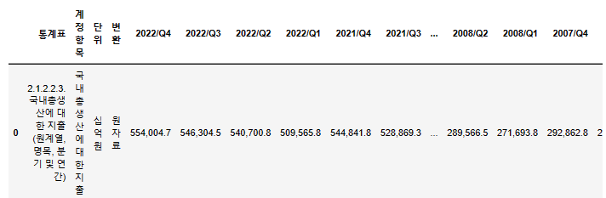
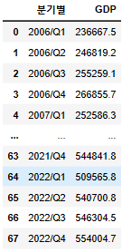
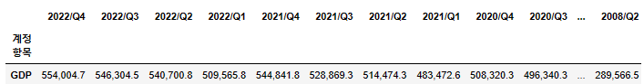
04. 데이터 수집 & 전처리 – GDP, 물가지수, 기준금리
1. 계정항목 컬럼 값 변경 및 인덱스 설정, 필요한 컬럼 추출
출처 : ECOS 한국은행 경제통계시스템
3. 데이터 정리
2. 결과값 다른 데이터와 통일

Slide 9
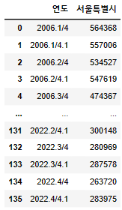
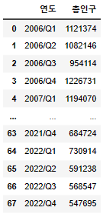
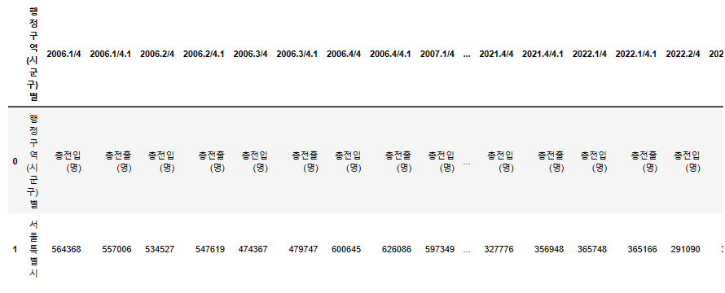
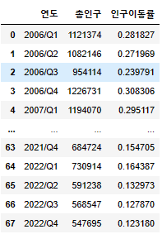
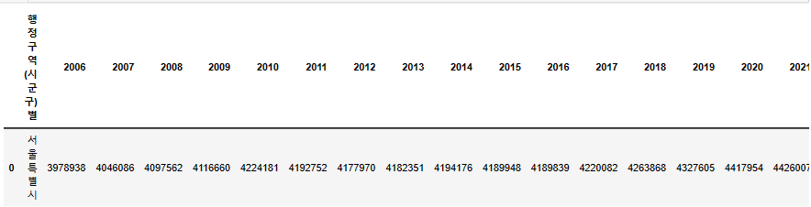
04. 데이터 수집 & 전처리 – 인구이동률
총전입+총전출 = 이동총인구
1. 총전입, 총전출 데이터 출처: KOSIS 국가통계포털
총전입
총전출
1. 서울시 총인구 데이터
출처: KOSIS 국가통계포털
인구이동률 =
이동총인구/서울시총인구

Slide 10
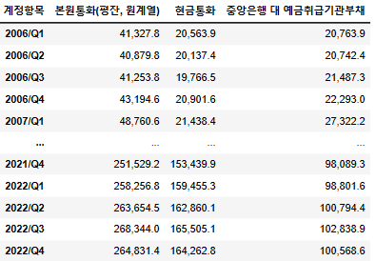
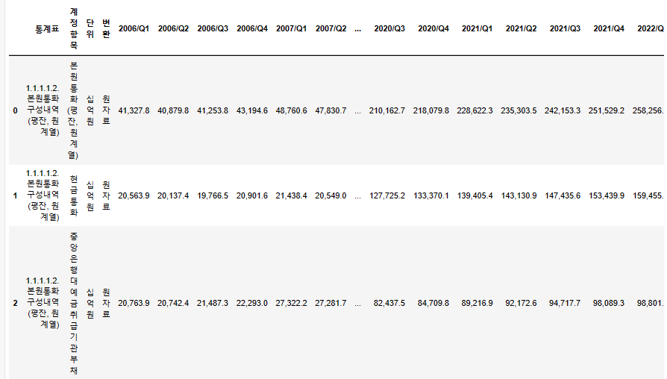
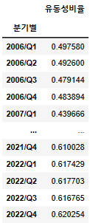
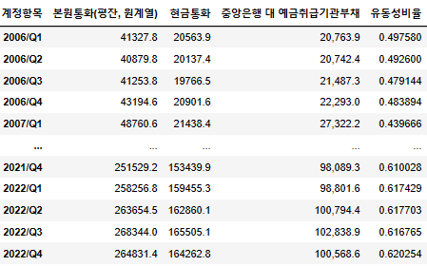
04. 데이터 수집 & 전처리 – 현금유동성비율
1. 현급통화, 부채 데이터
출처: ECOS 한국은행 경제통계시스템
2. 파생변수 생성
유동성비율=현금통화/(현금통화+부채)

Slide 11
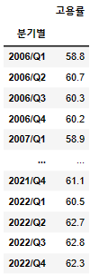
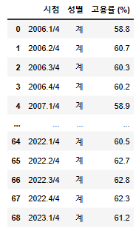
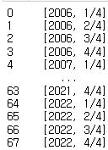
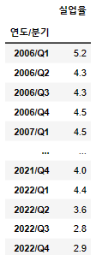
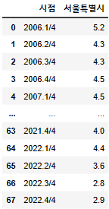
04. 데이터수집 & 전처리 – 실업률, 고용률
1. 실업률, 고용률 데이터
출처: KOSIS 국가통계포털 (2006 – 2022)
2. 컬럼명 변경 연도/분기 단위

Slide 12
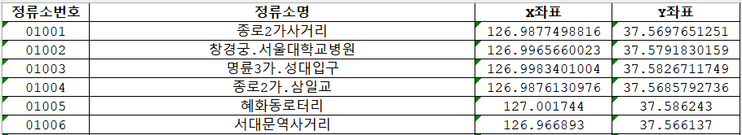
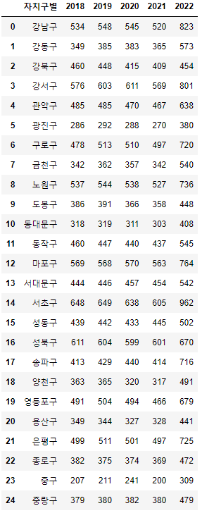
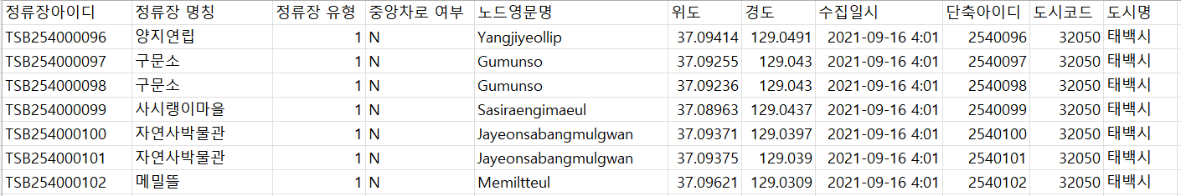
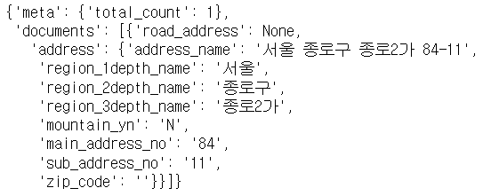
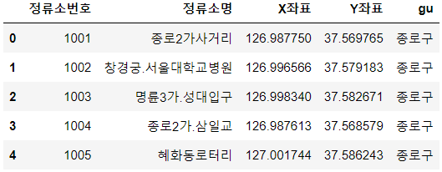
04. 데이터수집 & 전처리 – 버스정류장 수
1. 버스정류장 정보
출처 : 서울 열린데이터 광장(2018~2019)
공공데이터포털(2020~2021)
3. 이상치 처리 후 구별 개수 카운트
2. 카카오api를 이용하여 위도, 경도로 구 정보 획득

Slide 13
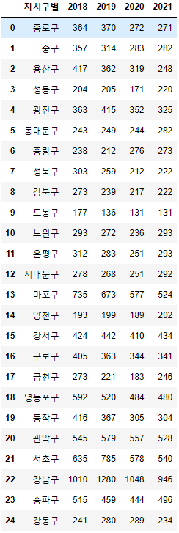
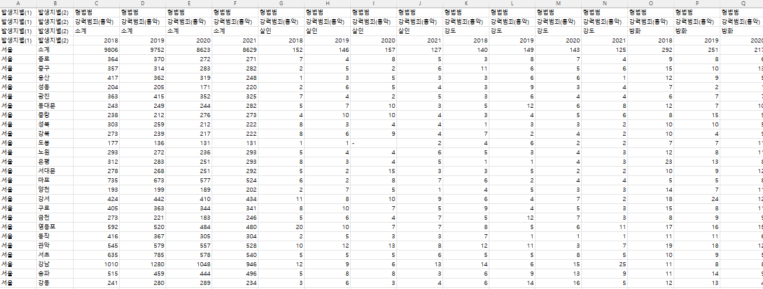
04. 데이터수집 & 전처리 – 범죄건수
2. 필요한 컬럼 추출 & 값 통일
강력범죄 건수 (살인, 강도, 방화, 성폭력)
출처 : KOSIS 국가통계포털 (1994~2021)

Slide 14
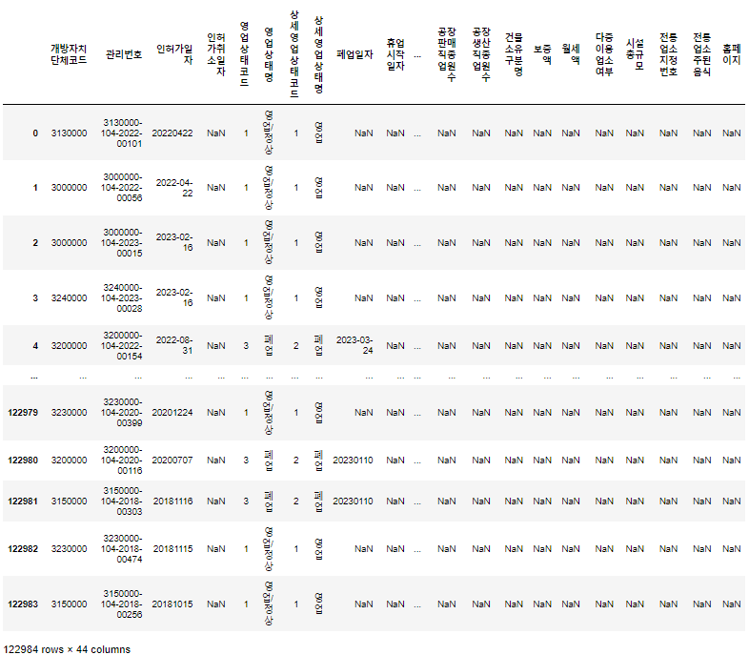
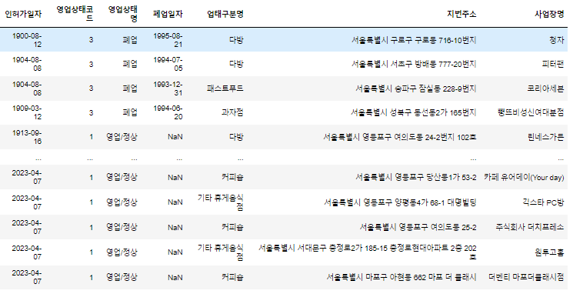
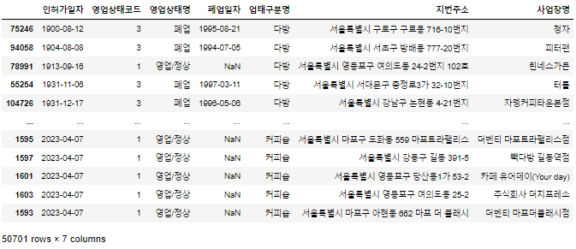
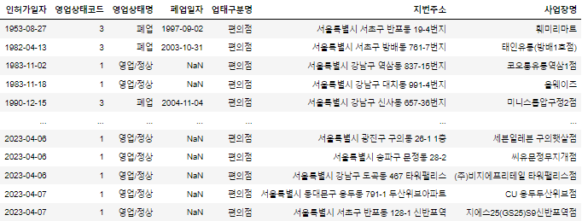
04. 데이터수집 & 전처리 – 커피숍, 편의점
1. 휴게음식점 정보
출처 : 서울 열린데이터 광장
2. 필요한 컬럼만 추출
3. 업태구분명 커피숍, 다방 추출
3. 업태구분명 편의점 추출

Slide 15
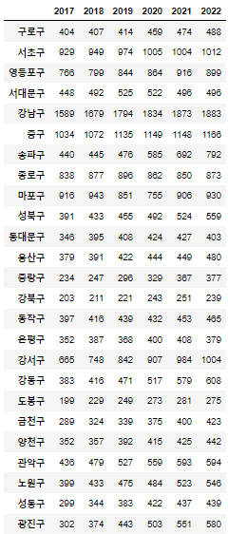
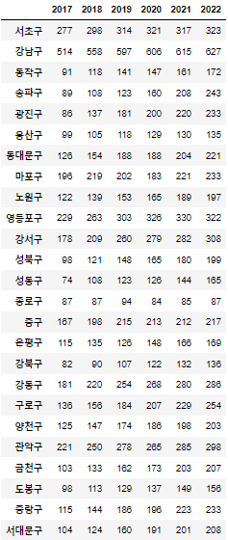
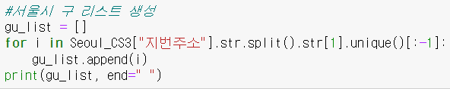
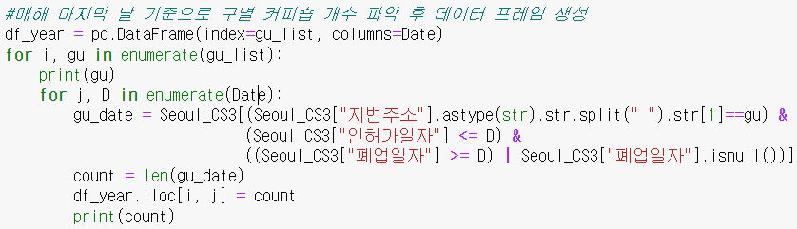
04. 데이터수집 & 전처리 – 커피숍, 편의점
4. 구별, 연도별 커피숍, 편의점 개수 카운팅 (2017 – 2022)
커피숍
편의점

Slide 16
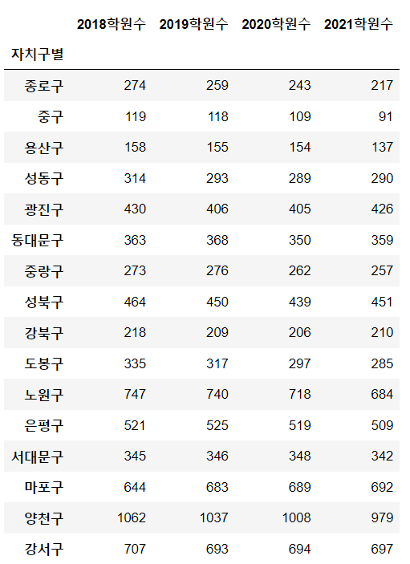
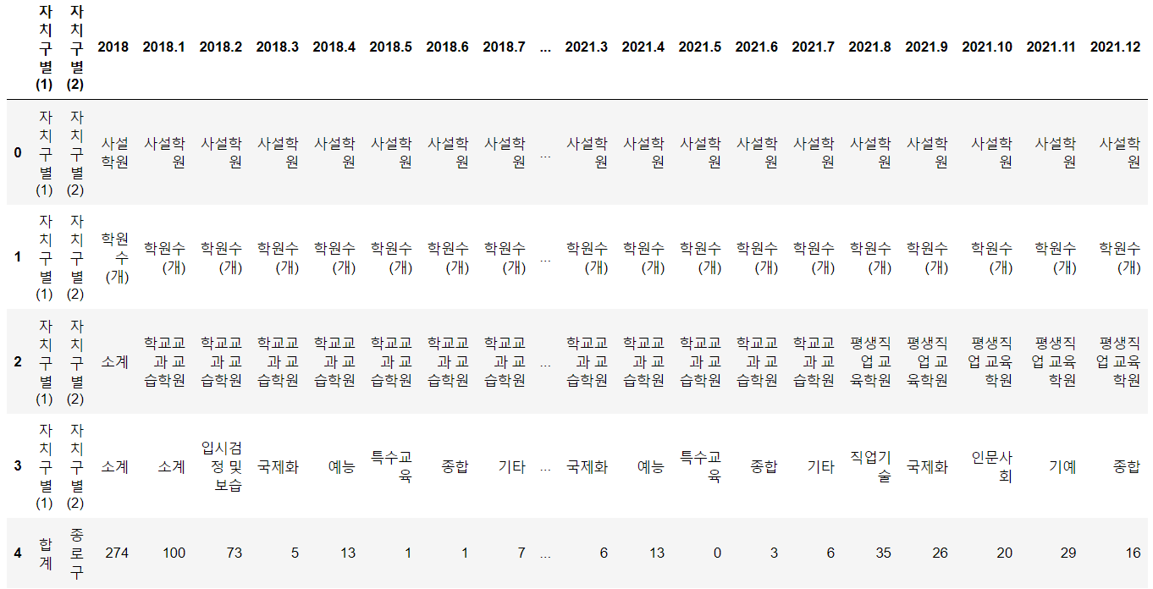
04. 데이터수집 & 전처리 – 학원
2. 입시검정 및 보습학원, 국제화 학원, 예능, 특수교육학원 데이터 추출
1. 자치구별 사설학원 개수 정보
출처 : 서울 열린데이터 광장

Slide 17
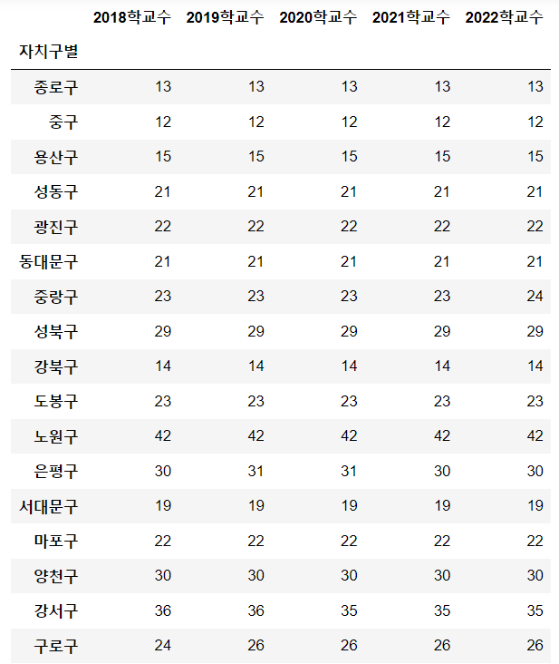
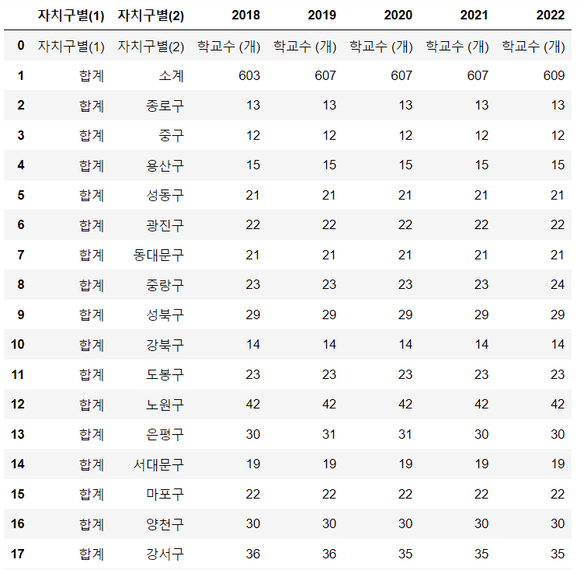
04. 데이터수집 & 전처리 – 학교(초, 중, 고)
1. 구별 초등학교 개수
출처 : 서울 열린데이터 광장

Slide 18
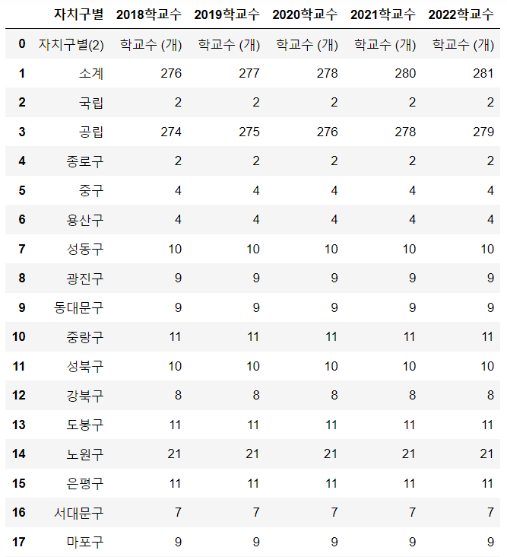
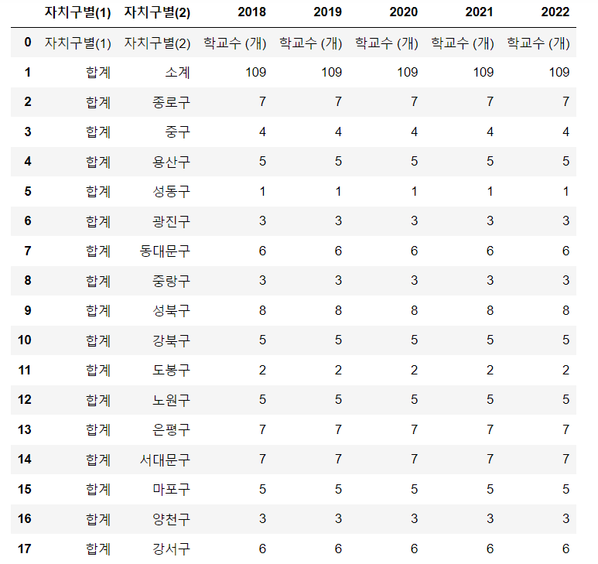
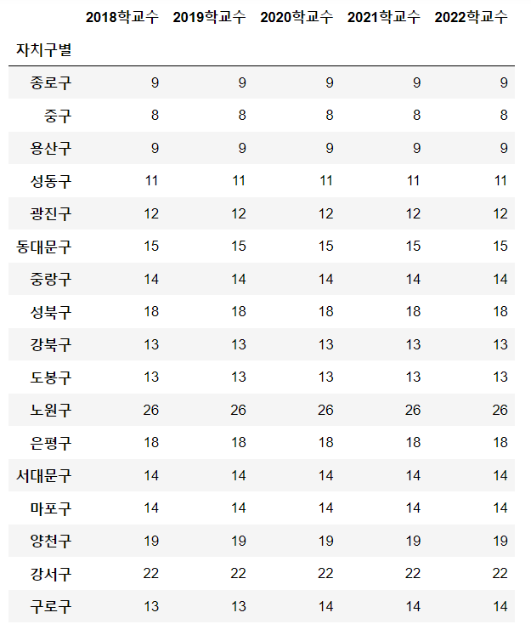
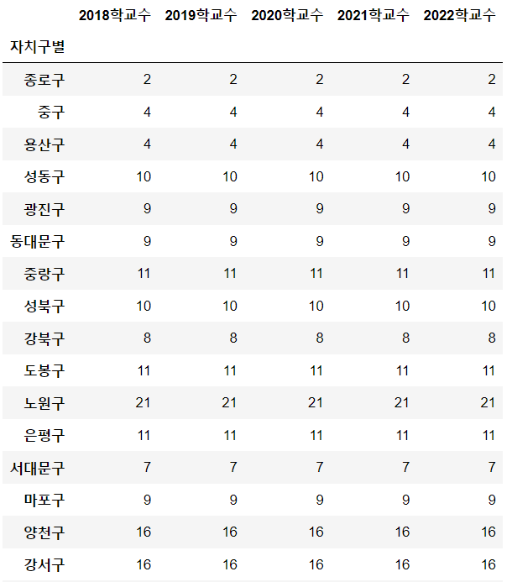
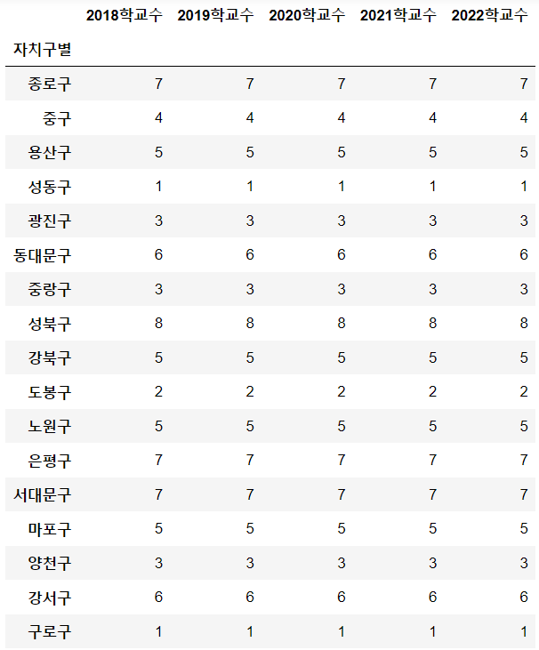
04. 데이터수집 & 전처리 – 학교(초, 중, 고)
1. 국공립, 사립 중학교 개수
출처 : 서울 열린데이터 광장
3. 국공립과 사립 학교 연도별 개수 합치기
국공립
사립
2. 데이터 정제

Slide 19
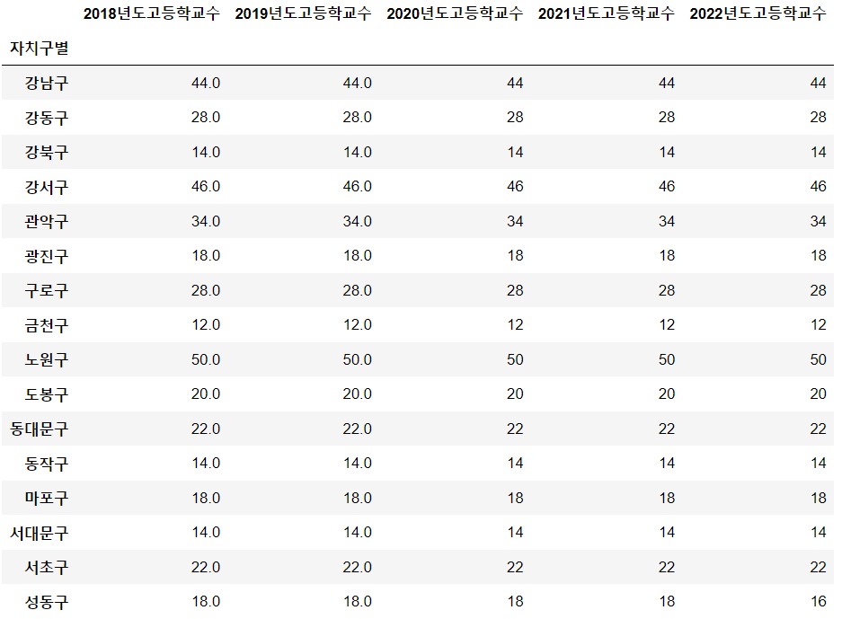
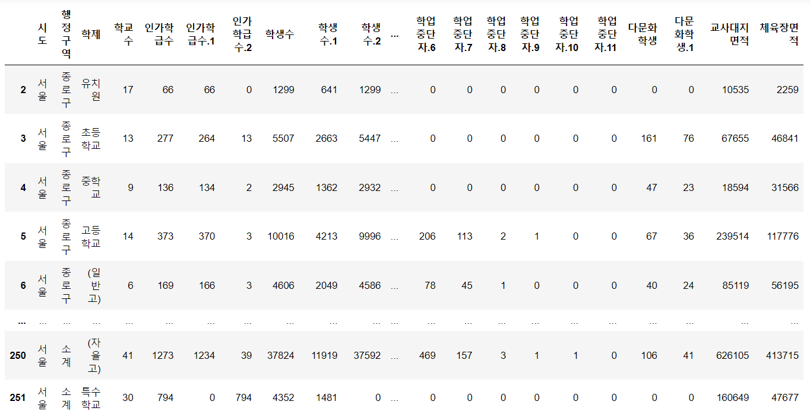
04. 데이터수집 & 전처리 – 학교(초, 중, 고)
일반고(국공립,사립), 자율고(국공립, 사립), 전문고(국공립, 사립)
출처 : 교육통계서비스
2. 고등학교 = 일반고 + 자율고 + 전문고

Slide 20
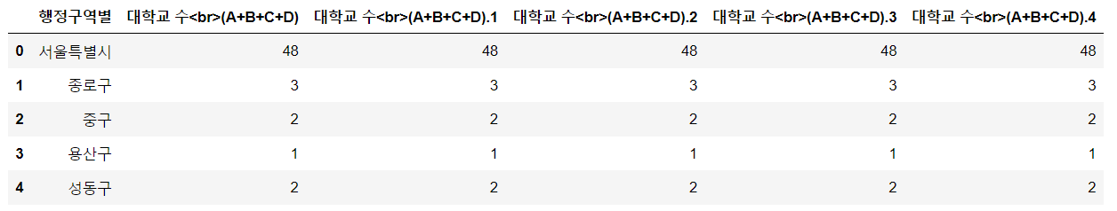
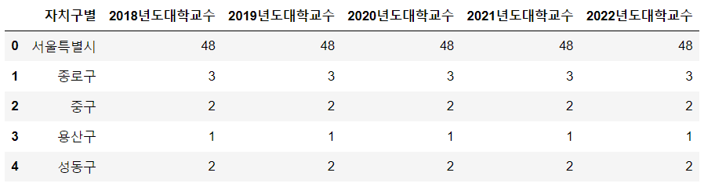
04. 데이터수집 & 전처리 – 대학교
출처 : KOSIS 국가통계포털

Slide 21


04. 데이터수집 & 전처리 – 병원
1. 서울시 종합병원, 의원, 치과, 한방의원, 일반병원 데이터 정보
출처 : 서울 열린데이터 광장

Slide 22






04. 데이터수집 & 전처리 – 서울시 구별 공원수
1. 서울시 구별 공원 정보
출처 : 서울 열린데이터 광장
3. 전처리 후 자치구별 공원의 수만 추출
2. 지역에서 결측치를 찾은후 kakkao api를 이용해서 공원의 자치구를 입력

Slide 23



04. 데이터수집 & 전처리 – DB 설계

Slide 24




05. 데이터 시각화
매매가 변동률
전월세가 변동률
도봉구
노원구
성북구
중랑구
종로구
동작구

Slide 25


05. 데이터 시각화 – 경제적 요인

Slide 26

06. 데이터 분석 – 매매가 ~ 경제적 요인
종속변수
독립변수

Slide 27


06. 데이터 분석 – 경제적 요인

Slide 28

06. 데이터 분석 – 경제적 요인
경제적 요인

Slide 29


06. 데이터 분석 – 매매가 ~ 경제적 요인
종속변수와 독립변수 간 상관계수 비교
실업률 상관관계(Correlation test)
실업률은 매매가와 상관관계가 낮다고 판단되어 제외

Slide 30


06. 데이터 분석 – 매매가 ~ 경제적 요인
정규성 테스트 결과 : 불만족
상관관계가 높은 독립변수들로 다중회귀분석
독립성 검정
다중공선성을 위배하는 요인들 : 물가지수, GDP
설명력 : 80.62%

Slide 31



06. 데이터 분석 – 매매가 ~ 경제적 요인
AIC가 낮은 조합 찾기
AIC가 높게 나와서 종속변수 보정필요

Slide 32


06. 데이터 분석 – 매매가 ~ 경제적 요인
정규분포 테스트: 불만족
종속변수 보정후 다중회귀분석
독립성 검정
다중공선성을 위배하는 요인들 : 물가지수, GDP
설명력 : 91.69%

Slide 33





06. 데이터 분석 – 매매가 ~ 경제적 요인
다중공선성 높은 요인 제거 후 AIC가 낮은 조합 찾기
정규성 테스트 결과 : 만족
독립성 검정
다중공선성을 위배하는 요인 없음
등분산성 검정
면적당거래가격^(-1), 기준금리, 유동성비율, 인구이동률, 고용률이
등분산성을 만족
설명력 : 72.44%

Slide 34



06. 데이터 분석 – 매매가 ~ 경제적 요인
설명력을 높이기 위하여 기준금리에 log를 취함
정규성 테스트 결과 : 만족
독립성 검정
다중공선성을 위배하는 요인 없음
등분산성 검정
면적당거래가격^(-1), log(기준금리), 인구이동률이
등분산성을 만족
설명력 : 77.92%

Slide 35

06. 데이터 분석 – 매매가 ~ 환경적 요인
독립변수
종속변수

Slide 36


06. 데이터 분석 – 환경적 요인

Slide 37

06. 데이터 분석 – 환경적 요인
환경적 요인

Slide 38

06. 데이터 분석 – 매매가 ~ 환경적 요인
종속변수와 독립변수 간 상관계수 비교
정류장 수, 학교 수, 대학교 수는 매매가와 상관관계가 낮다고 판단되어 제외

Slide 39


06. 데이터 분석 – 매매가 ~ 환경적 요인
정규성 테스트 결과 : 불만족
상관관계가 높은 독립변수들로 다중회귀분석
독립성 검정
다중공선성을 위배하는 요인들 : 병원수, 학원수
설명력 : 39.76%

Slide 40



06. 데이터 분석 – 매매가 ~ 환경적 요인
AIC가 낮은 조합 찾기
AIC가 높게 나와서 종속변수 보정필요

Slide 41


06. 데이터 분석 – 매매가 ~ 환경적 요인
종속변수 보정후 다중회귀분석
정규성 테스트 결과 : 만족
독립성 검정
다중공선성을 위배하는 요인들 : 병원수, 학원수
설명력 : 31.01%

Slide 42



06. 데이터 분석 – 매매가 ~ 환경적 요인
다중공선성 높은 요인 제거 후 AIC가 낮은 조합 찾기

Slide 43



06. 데이터 분석 – 매매가 ~ 환경적 요인
AIC가 가장 낮은 조합을 가지고 다중회귀분석
정규성 테스트 결과 : 만족
독립성 검정
다중공선성을 위배하는 요인 없음
등분산성 검정
매매가^(-0.25), 카페 수, 편의점수 , 범죄건수가 등분산성을 만족
설명력 : 29.75%

Slide 44



06. 데이터 분석 – 매매가 ~ 환경적 요인
설명력을 높이기 위하여 카페수에 log를 취함
정규성 테스트 결과 : 만족
독립성 검정
다중공선성을 위배하는 요인 없음
등분산성 검정
매매가^(-0.25),, log(카페 수), 편의점수 , 범죄건수가 등분산성을 만족
설명력 : 34.69%

Slide 45
06. 데이터 분석 – 전월세가 ~ 환경적 요인
독립변수
종속변수

Slide 46

06. 데이터 분석 – 전월세가 ~ 환경적 요인
종속변수와 독립변수 간 상관계수 비교
정류장 수, (초, 중, 고)학교 수, 대학교 수는 전월세가와 상관관계가 낮다고 판단되어 제외

Slide 47



06. 데이터 분석 – 전월세가 ~ 환경적 요인
정규성 테스트 결과 : 만족
상관관계가 높은 독립변수들로 다중회귀분석
독립성 검정
다중공선성을 위배하는 요인들 : 병원 수, 학원 수
등분산성 검정
전월세가, 범죄건수, 편의점수, 카페수, 병원수, 학원수가
등분산성을 만족
설명력 : 39.02%

Slide 48



06. 데이터 분석 – 전월세가 ~ 환경적 요인
AIC가 낮은 조합 찾기
AIC가 높게 나와서 종속변수 보정필요

Slide 49



06. 데이터 분석 – 전월세가 ~ 환경적 요인
종속변수 보정후 다중회귀분석
정규성 테스트 결과 : 만족
독립성 검정
다중공선성을 위배하는 요인들 : 병원수, 학원수
등분산성 검정
전월세가^(0.05), 범죄건수, 편의점수, 카페수, 병원수, 학원수가 등분산성을 만족
설명력 : 34.08%

Slide 50


06. 데이터 분석 – 전월세가 ~ 환경적 요인
다중공선성 높은 요인 제외 후 AIC가 낮은 조합 찾기

Slide 51



06. 데이터 분석 – 전월세가 ~ 환경적 요인
AIC가 가장 낮은 조합을 가지고 다중회귀분석
정규성 테스트 결과 : 만족
독립성 검정
다중공선성을 위배하는 요인 없음
등분산성 검정
전월세가^(0.05), 범죄건 수, 편의점 수, 카페 수가
등분산성을 만족
설명력 : 32.24%

Slide 52



06. 데이터 분석 – 전월세가 ~ 환경적 요인
정규성 테스트 결과 : 만족
설명력을 높이기 위하여 카페수에 log를 취함
독립성 검정
다중공선성을 위배하는 요인 없음
등분산성 검정
전월세가^(0.05), 범죄건 수, 편의점 수, log(카페 수)
가 등분산성을 만족
설명력 : 36.82%

Slide 53


07. 결과
경제적 요인에 대한 분석 결과, 기준금리와 인구 이동률이 가장 큰 영향을 미치며 충분한 신뢰성이 있으며(설명력 R² = 78%) 가장 중요한 변수들이라고 할 수 있습니다.
환경적 요인에 대한 분석 결과, 편의점, 카페, 학원 수가 가장 큰 영향을 미치나, 아파트 매매가와 전월세를 기준으로 한 설명력이 다소 부족합니다 (매매가 기준 R² = 34.7%, 전월세 R² = 36.8%). 따라서, 환경적 요인 분석 결과를 해석할 때에는 다른 변수들과 함께 종합적으로 고려해야 합니다.

Slide 54

08. 자체 평가 의견
아파트 가격변동에 영향을 미칠 수 있는 다양한 요인을 고려하여 데이터를 수집하고, 이를 분석하여 종속변수와 관련이 높은 요인을 선택하였으면 좋겠습니다.(ex: 아파트 층, 정책요인)
데이터 분석 전에는 통계 기법을 활용하여 분석에 필요한 요인을 정확히 선정하고, 분석에 필요한 데이터를 구체적으로 계획해야 합니다.
DB 구축 경험이 없어 DB 설계 및 구축에 미숙함이 있었습니다.
연도별, 자치구별을 독립변수로 활용하고 싶었지만 분석법의 한계로 활용하지 못하였다. (ex: 경제적 요인)

Slide 55




